Slide 1

攻撃を「隠す」、
攻撃から「隠れる」
2015/08/29
すみだセキュリティ勉強会
@ozuma5119

Slide 2

@ozuma5119
セキュリティっぽいITエンジニア(pentester)
Blog : ろば電子が詰まっている
http://d.hatena.ne.jp/ozuma/
科学写真家(と名乗っている)
Notes:
すみだセキュリティ勉強会を主催しています、ozuma5119と申します。
ふだんは、比較的固めの会社でセキュリティエンジニアをしています。ブログはこちら。
科学写真家というのは、「理科の教科書に載ってるような写真」を撮る人たちです。こちらは副業ということで、小学生向けの教材の写真とか撮って、ときどき本に載ったりします。

Slide 3
Agenda.
攻撃者視点：攻撃を「隠す」
防御側視点：攻撃から「隠れる」

Slide 4
Agenda.
攻撃者視点：攻撃を「隠す」
ポートスキャン(nmap)を気づかれないように実行する
セキュリティポリシをかいくぐって通信する
防御側視点：攻撃から「隠れる」
科学忍法・ssh分身の術
Notes:
この他にも、ファイルの見えない領域に隠すとか、暗号化で隠すとか深堀りすると色々あるのですが、キリが無いので今日はこのくらいに絞って。
各トピックの小ネタ集という感じでお話します。

Slide 5
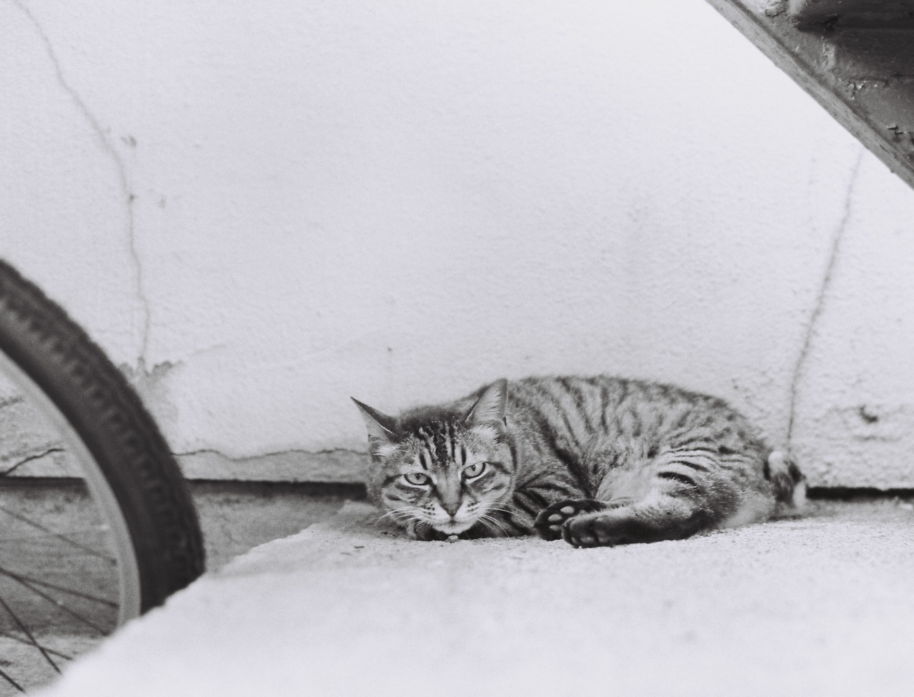
stealth scan

Slide 6
復習: nmapのオプション指定
一般的なUNIX/Linuxのコマンドとチョット異なる。。。
1文字オプションorロングオプションは、普通のUNIX/Linuxコマンドぽく。
2文字のオプションは、「1文字目が機能種別、2文字目がその指定値」

Slide 7
# nmap -sS -n --top-ports 10 10.1.1.1
2文字のオプションなので、
1文字目の「s」は「スキャンモードを指定する」ことを意味する
2文字目の「T」は、「スキャンモードにSYNスキャン」を指定している
-sS
-sT
スキャンモードにTCP connect()スキャンを指定
-sX
スキャンモードにXmasスキャンを指定

Slide 8


TCP connect() scan
# nmap -sT <ipaddr>
SYN
SYN, ACK
ACK
RST

Slide 9
SYN scan (stealth scan)
# nmap -sS <ipaddr>
# nmap <ipaddr>
OR
SYN
SYN, ACK
RST

Slide 10
SYNスキャンは、 何を「隠して」いるのか
通常の手順(3WAYハンドシェイク)を介さないで、
ログに残るのを隠す
「プロトコル通りに動いている」ことを前提とした検知から攻撃を隠す
行為自体を隠しているわけではない

Slide 11
Too slow to detect.

Slide 12
Too Slow
ポートスキャンをゆっくり行うと、攻撃行為自体を隠すことができる

Slide 13


Slide 14
nmapの-Tオプション （タイミングテンプレート）
オプション | テンプレート名
-T0 | paranoid (偏執症スキャン)
-T1 | sneaky (こそこそスキャン)
-T2 | polite (丁重スキャン)
-T3 | normal (標準スキャン)
-T4 | aggressive (けんか腰スキャン)
-T5 | insane (キ○ガイ スキャン)
ゆっくり
早い

Slide 15
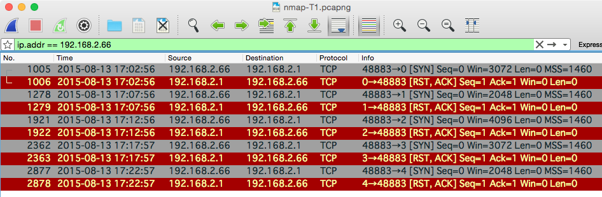
nmap -T0 がどれだけ遅いか?
1つのTCPポートをスキャンするのに5分
Notes:
これは、-T0をつけてポートスキャンをした際のパケットキャプチャです。ここではTCPの0番から4番までスキャンしていますが……。
見ての通り、なんとひとつのポートをスキャンするのに5分間隔を開けています。これほどゆっくりスキャンされては、相手もスキャンされていると気が付くことはおそらく無いでしょう。

Slide 16
Minimize the number of ports to scan.

Slide 17
よくある上位10ポートのみスキャン
# nmap -n --top-ports 10 192.168.2.66
......(省略).....
Host is up (0.00029s latency).
PORT STATE SERVICE
21/tcp open ftp
22/tcp open ssh
23/tcp closed telnet
25/tcp closed smtp
80/tcp open http
110/tcp closed pop3
139/tcp closed netbios-ssn
443/tcp open https
445/tcp closed microsoft-ds
3389/tcp closed ms-wbt-server
MAC Address: 00:0C:29:59:63:7E (VMware)
--top-ports <number>
Notes:
ちなみに、ランキングは、
1位 80/tcp (http)
2位 23/tcp (telnet)
3位 443/tcp (https)
4位 21/tcp (ftp)
5位 22/tcp (ssh)
6位 25/tcp (smtp)
7位 3389/tcp (rdp)
8位 110/tcp (pop3)
9位 445/tcp (smb)
10位 139/tcp (netbios)

Slide 18
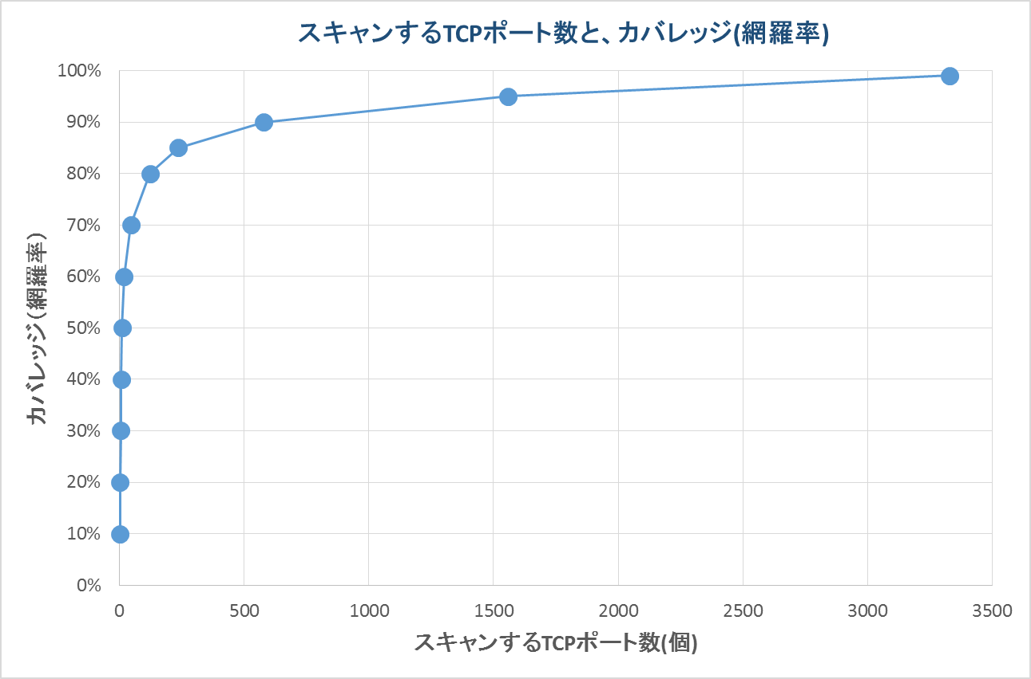
スキャンする TCPポート数 | カバレッジ (網羅率)
10 | 50%
44 | 70%
122 | 80%
576 | 90%
3328 | 99%
65536 | 100%
「NMAP NETWORK SCANNING」, Gordon "Fyodor" Lyon (2008) より引用
Notes:
これは、Nmapのガイドブック（いわゆる目ん玉本）に載っている、いかに効率的にスキャンをするか？ というsectionに登場するデータです。
この書籍は2008年のものなので現在は細かい数字は違ってくるでしょうが、言いたい結論は変わらないはずです。
このグラフは、横軸がスキャンするTCPのポート数（個数）、縦軸がカバレッジです。（Nmap本ではEffectivenessという単語を使っていますが、ここではカバレッジとしました）。
ここでいうカバレッジは網羅率、つまり対象ホスト上で開放している全てのポートがスキャンできたときを100％としたときの、実際にスキャンされるポートの割合です。
Nmapガイドブックでは、多くのホストをスキャンしてポートごとの存在確率を統計的に計算し、それよりこのようなカバレッジを計算してみせています。

Slide 19
スキャンする TCPポート数 | カバレッジ (網羅率)
10 | 50%
44 | 70%
122 | 80%
576 | 90%
3328 | 99%
65536 | 100%
「NMAP NETWORK SCANNING」, Gordon "Fyodor" Lyon (2008) より引用
Notes:
たとえば、50%のカバレッジを出すには、10個のポートをスキャンするだけで良いわけです。
90%のカバレッジを出すにも、500個ちょっとのポートをスキャンすれば十分です。このように、よく使われるポートは非常に「偏り」がありますから、必要最小限のポートのみに絞ってスキャンしましょう。探査行為が少なければ少ないほど、攻撃が検知される可能性も低くなります。
また、99%のカバレッジを出すには3000個ちょっとのポートをスキャンすればいいのに、そこからさらにカバレッジ100%を目指すには、当然のことながら全TCPポート(0-65535)の65536個をスキャンしなければいけません。
ここから、全ポートのスキャンはいかに非効率的であるかが分かります。--top-portsを積極的に使って、最小限のスキャンで攻撃しましょう（するなよ）。

Slide 20
something in the traffic...

Slide 21
Situation.
犯人(YASU)により閉じ込められた密室
なぜかICMP(ping)だけインターネットに到達するPCが置いてある（なんだそれ）
この状況で、外部になんとしてでも犯人を伝えたい

Slide 22
Situation.
犯人(YASU)により閉じ込められた密室
なぜかICMP(ping)だけインターネットに到達するPCが置いてある（なんだそれ）
この状況で、外部になんとしてでも犯人を伝えたい
→ ICMPだけでメッセージを外部に伝えよう！

Slide 23
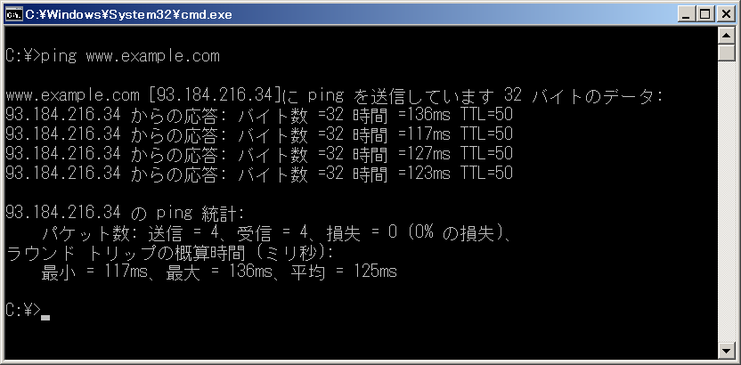

Slide 24
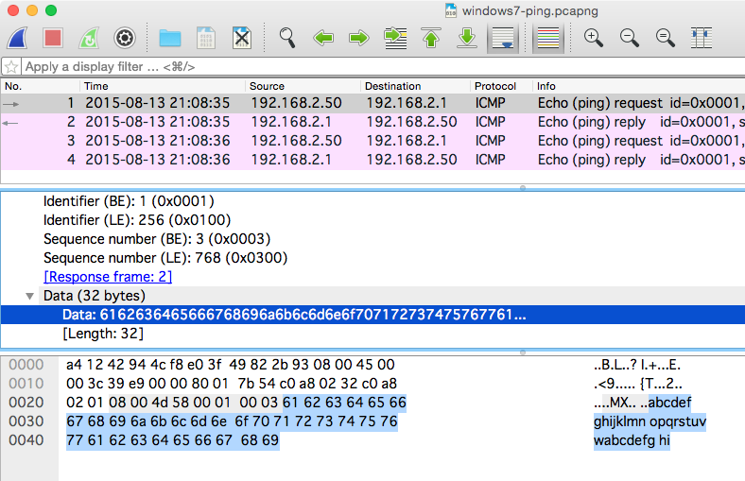
Windowsのpingコマンドのペイロード：
abcdefghijklmnopqrstuvwabcdefghi
Notes:
通常、ICMPのechoリクエストは、リプライが変えるかどうかだけが重要です。そのためペイロードには誰も注意を払いません。そのためか(?)、Windowsのpingコマンドではこのように[abcdefg...]というテキトーなペイロードが埋め込まれています。（なぜxyzが抜けているのかが謎なんですけど……知ってる人います?)
ちなみにLinuxのpingコマンドは、また全然別のテキトーなペイロードが埋めこれます

Slide 25
nping (Nmap付属)
# nping --data-string <string> <IPaddr>
Notes:
さて、そうなるとここに好きなペイロードを突っ込むことで、外部と隠れてコソコソ通信できるな～ということになります。
やり方は色々あると思いますが、ここではnpingコマンドを使いましょう。これはポートスキャナnmapに付属しているので、普通にnmapを入れれば入っています。

Slide 26
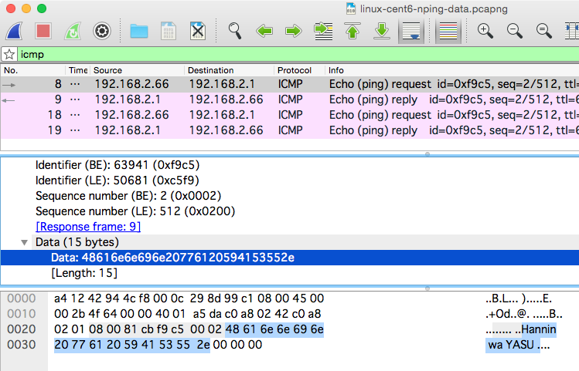
npingでICMPパケットに埋め込んだペイロード：
→ Hannin wa YASU.

Slide 27
もうちょっと高いレイヤで隠す
GET / HTTP/1.1
Host: www.example.com
User-Agent: Mozilla/5.0 (Windows NT 6.1; WOW64; rv:40.0) Gecko/20100101 Firefox/40.0
Accept: text/html,application/xhtml+xml,application/xml;q=0.9,*/*;q=0.8
Accept-Language: ja,en-US;q=0.7,en;q=0.3
Accept-Encoding: gzip, deflate
Connection: keep-alive
X-oreore-message: Hannin wa YASU.
Notes:
通常、POSTメソッドのフィルタや、GETメソッドでもリクエストパラメタなどはProxyでチェックしている企業も多いでしょう。
でも、このようにリクエストヘッダに埋め込む形でデータを送信すれば。。。ProxyごしのHTTPの通信しか許さず、POST禁止の環境でも、結構

Slide 28
(中途半端だけど)何が言いたかったか
インターネットのプロトコルには「すき間」がいっぱいあるので、そこに色々突っ込むことができる
他の例）80/tcpでhttpsなど、非標準ポートのサービスを利用、なども
これらのすき間は、悪い人にも使いやすい
秘密のメッセージを送ったり
悪意のあるコードを突っ込んだり

Slide 29
ここから第二部
科学忍法・ssh分身の術

Slide 30
Religious War:
SSH => 22/tcp?

Slide 31
sshd shouldn't use 22/tcp?
変えるべき派
攻撃されにくい、攻撃対象として選定されにくい
ログ監視などしている際、劇的にアタックログが減るからやった方が良い
多くのドキュメントで変えることが推奨されているから変えたほうがいい(消極的派)

Slide 32
sshd shouldn't use 22/tcp?
変えても意味ないよ派
ポートスキャンすれば一発でsshのポートは分かるんだからムダだよ
ポートを変えるだけでセキュリティ対策しているつもりになっちゃうからダメだよ(?)

Slide 33
sshd shouldn't use 22/tcp?
変えても意味ないよ派
ポートスキャンすれば一発でsshのポートは分かるんだからムダだよ
ポートを変えるだけでセキュリティ対策しているつもりになっちゃうからダメだよ(?)

Slide 34
科学忍法・ssh分身の術

Slide 35
# nmap -sV -p0-65535 192.168.2.66

Slide 36
PORT STATE SERVICE VERSION
22/tcp open ssh OpenSSH 5.3 (protocol 2.0)
2200/tcp open ssh OpenSSH 5.3 (protocol 2.0)
2201/tcp open ssh OpenSSH 5.3 (protocol 2.0)
2202/tcp open ssh OpenSSH 5.3 (protocol 2.0)
2203/tcp open ssh OpenSSH 5.3 (protocol 2.0)
2204/tcp open ssh OpenSSH 5.3 (protocol 2.0)
2205/tcp open ssh OpenSSH 5.3 (protocol 2.0)
2206/tcp open ssh OpenSSH 5.3 (protocol 2.0)
2207/tcp open ssh OpenSSH 5.3 (protocol 2.0)
2208/tcp open ssh OpenSSH 5.3 (protocol 2.0)
2209/tcp open ssh OpenSSH 5.3 (protocol 2.0)
2210/tcp open ssh OpenSSH 5.3 (protocol 2.0)
2211/tcp open ssh OpenSSH 5.3 (protocol 2.0)
2212/tcp open ssh OpenSSH 5.3 (protocol 2.0)
2213/tcp open ssh OpenSSH 5.3 (protocol 2.0)
2214/tcp open ssh OpenSSH 5.3 (protocol 2.0)
2215/tcp open ssh OpenSSH 5.3 (protocol 2.0)
# nmap -sV -p0-65535 192.168.2.66

Slide 37
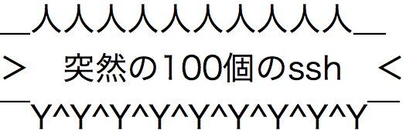
PORT STATE SERVICE VERSION
22/tcp open ssh OpenSSH 5.3 (protocol 2.0)
2200/tcp open ssh OpenSSH 5.3 (protocol 2.0)
2201/tcp open ssh OpenSSH 5.3 (protocol 2.0)
2202/tcp open ssh OpenSSH 5.3 (protocol 2.0)
2203/tcp open ssh OpenSSH 5.3 (protocol 2.0)
2204/tcp open ssh OpenSSH 5.3 (protocol 2.0)
2205/tcp open ssh OpenSSH 5.3 (protocol 2.0)
2206/tcp open ssh OpenSSH 5.3 (protocol 2.0)
2207/tcp open ssh OpenSSH 5.3 (protocol 2.0)
2208/tcp open ssh OpenSSH 5.3 (protocol 2.0)
2209/tcp open ssh OpenSSH 5.3 (protocol 2.0)
2210/tcp open ssh OpenSSH 5.3 (protocol 2.0)
2211/tcp open ssh OpenSSH 5.3 (protocol 2.0)
2212/tcp open ssh OpenSSH 5.3 (protocol 2.0)
2213/tcp open ssh OpenSSH 5.3 (protocol 2.0)
2214/tcp open ssh OpenSSH 5.3 (protocol 2.0)
2215/tcp open ssh OpenSSH 5.3 (protocol 2.0)
# nmap -sV -p0-65535 192.168.2.66

Slide 38

「ポートスキャンすれば一発でsshのポートは分かるんだからムダだよ」

Slide 39
Decoy (囮)
"Decoys are fake military equipment that are intended to deceive the enemy."
Wikipedia [Decoy] より引用

Slide 40

Wikipedia "Lockheed C-130 Hercules" より引用
フレア：
赤外線誘導ミサイルへのアクティブ・デコイ

Slide 41
PORT STATE SERVICE VERSION
22/tcp open ssh OpenSSH 5.3 (protocol 2.0)
2200/tcp open ssh OpenSSH 5.3 (protocol 2.0)
2201/tcp open ssh OpenSSH 5.3 (protocol 2.0)
2202/tcp open ssh OpenSSH 5.3 (protocol 2.0)
2203/tcp open ssh OpenSSH 5.3 (protocol 2.0)
2204/tcp open ssh OpenSSH 5.3 (protocol 2.0)
2205/tcp open ssh OpenSSH 5.3 (protocol 2.0)
2206/tcp open ssh OpenSSH 5.3 (protocol 2.0)
2207/tcp open ssh OpenSSH 5.3 (protocol 2.0)
2208/tcp open ssh OpenSSH 5.3 (protocol 2.0)
2209/tcp open ssh OpenSSH 5.3 (protocol 2.0)
2210/tcp open ssh OpenSSH 5.3 (protocol 2.0)
2211/tcp open ssh OpenSSH 5.3 (protocol 2.0)
2212/tcp open ssh OpenSSH 5.3 (protocol 2.0)
2213/tcp open ssh OpenSSH 5.3 (protocol 2.0)
2214/tcp open ssh OpenSSH 5.3 (protocol 2.0)
2215/tcp open ssh OpenSSH 5.3 (protocol 2.0)

Slide 42
科学忍法・ssh分身の術
(つくりかた)

Slide 43
PORT STATE SERVICE VERSION
22/tcp open ssh OpenSSH 5.3 (protocol 2.0)
| ssh-hostkey:
| 1024 bc:92:50:82:82:bc:d0:ab:b8:a2:6f:34:bb:f7:fd:bd (DSA)
|_ 2048 ea:63:6a:de:44:98:c3:c9:35:88:d7:e9:81:cc:f7:47 (RSA)
2200/tcp open ssh OpenSSH 5.3 (protocol 2.0)
| ssh-hostkey:
| 1024 bc:92:50:82:82:bc:d0:ab:b8:a2:6f:34:bb:f7:fd:bd (DSA)
|_ 2048 ea:63:6a:de:44:98:c3:c9:35:88:d7:e9:81:cc:f7:47 (RSA)
2201/tcp open ssh OpenSSH 5.3 (protocol 2.0)
| ssh-hostkey:
| 1024 bc:92:50:82:82:bc:d0:ab:b8:a2:6f:34:bb:f7:fd:bd (DSA)
|_ 2048 ea:63:6a:de:44:98:c3:c9:35:88:d7:e9:81:cc:f7:47 (RSA)
2202/tcp open ssh OpenSSH 5.3 (protocol 2.0)
| ssh-hostkey:
| 1024 bc:92:50:82:82:bc:d0:ab:b8:a2:6f:34:bb:f7:fd:bd (DSA)
|_ 2048 ea:63:6a:de:44:98:c3:c9:35:88:d7:e9:81:cc:f7:47 (RSA)
2203/tcp open ssh OpenSSH 5.3 (protocol 2.0)
| ssh-hostkey:
| 1024 bc:92:50:82:82:bc:d0:ab:b8:a2:6f:34:bb:f7:fd:bd (DSA)
|_ 2048 ea:63:6a:de:44:98:c3:c9:35:88:d7:e9:81:cc:f7:47 (RSA)

Slide 44
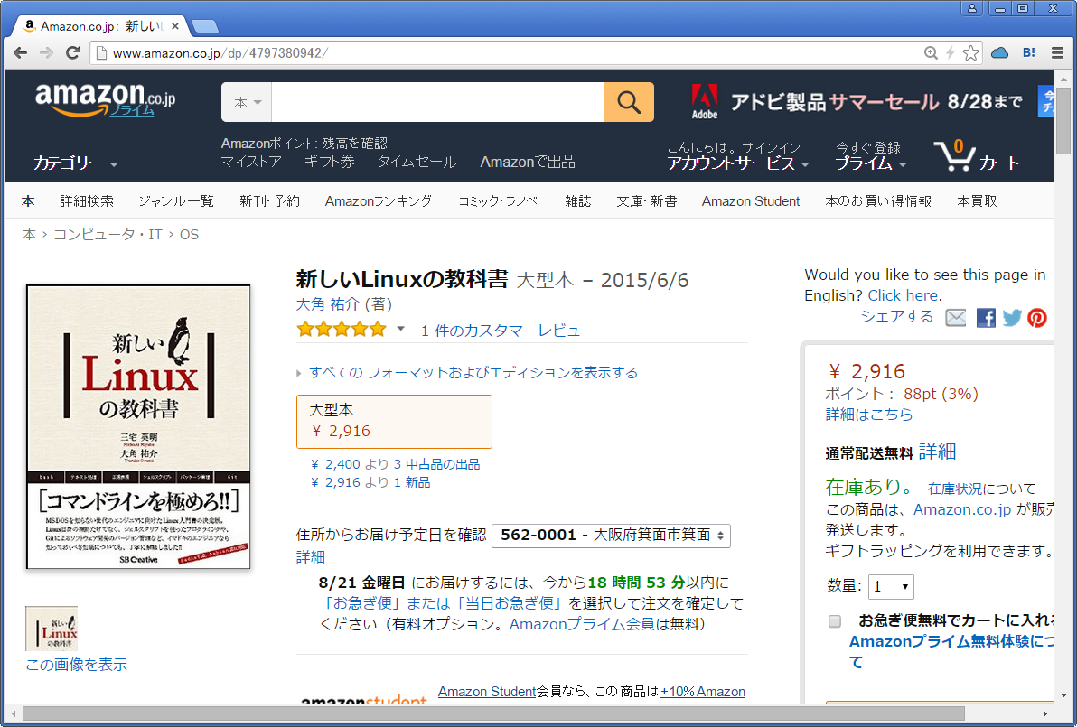
宣伝： 三宅英明、大角祐介「新しいLinuxの教科書」 SBクリエイティブ

